Slide 1
Система дополнительного образования в МОУ «СОШ№2».
Педагог-организатор МОУ «СОШ№2»
Ларина Е.А.
Notes:
Оригинальные шаблоны для презентаций: https://presentation-creation.ru/powerpoint-templates.html
Бесплатно и без регистрации.

Slide 2
Создание и развитие системы ДО в школе проходит в четыре этапа:
1
Диагностико-информационный
2
Организационный
3
Методическая и педагогическая поддержка
4
Анализ и отслеживание результатов

Slide 3
Программы дополнительного образования в школе имеют следующие направленности:
1
художественное
2
физкультурно-спортивное
3
туристско-краеведческое
4
социально-педагогическое
5
техническая направленность

Slide 4
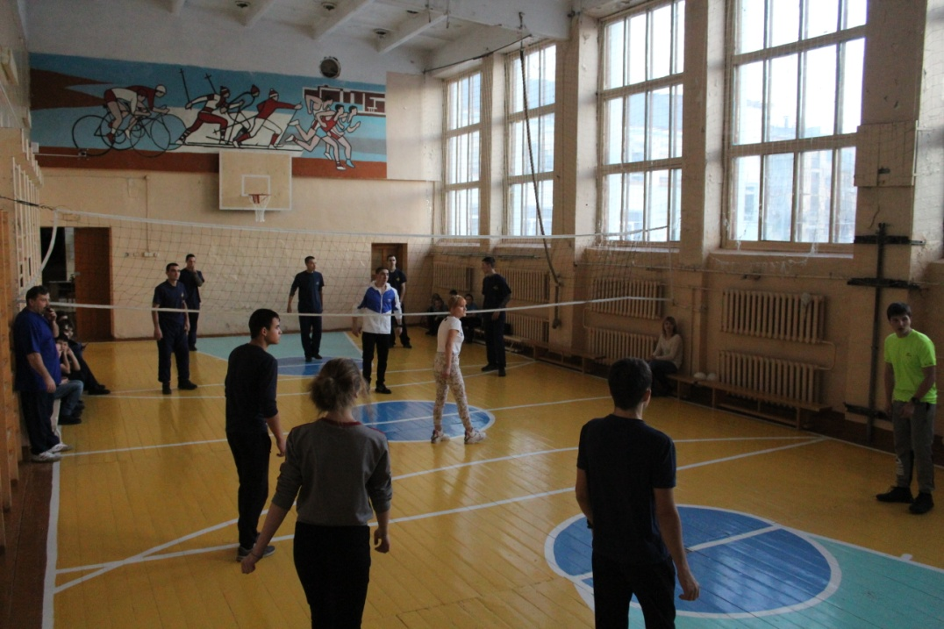
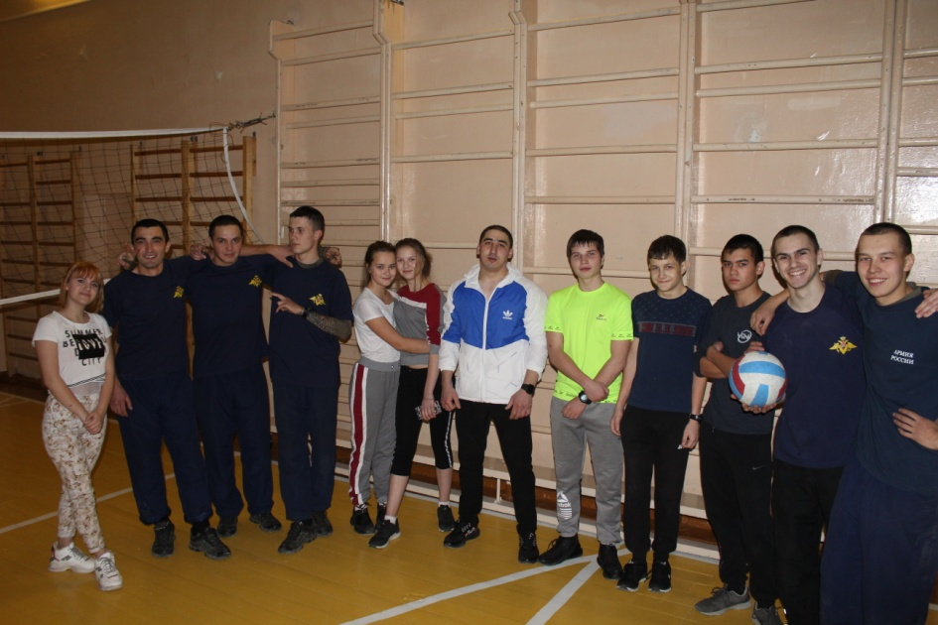
Физкультурно-спортивная направленность

Slide 5
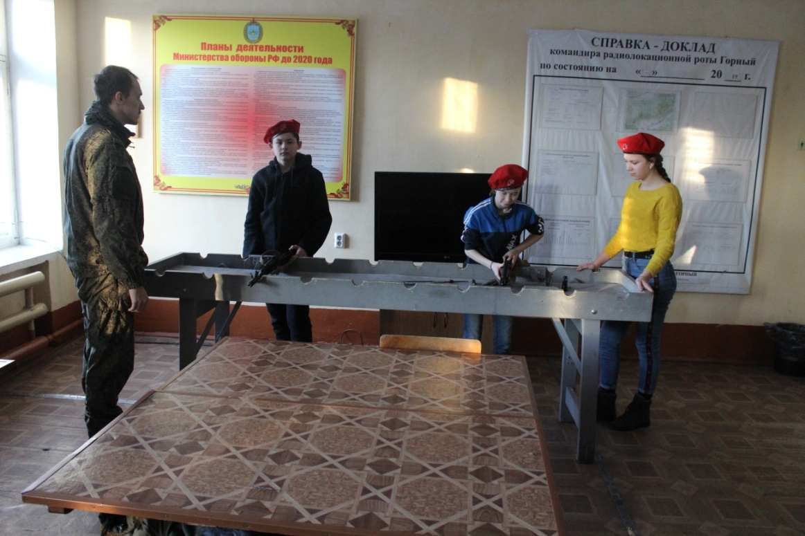
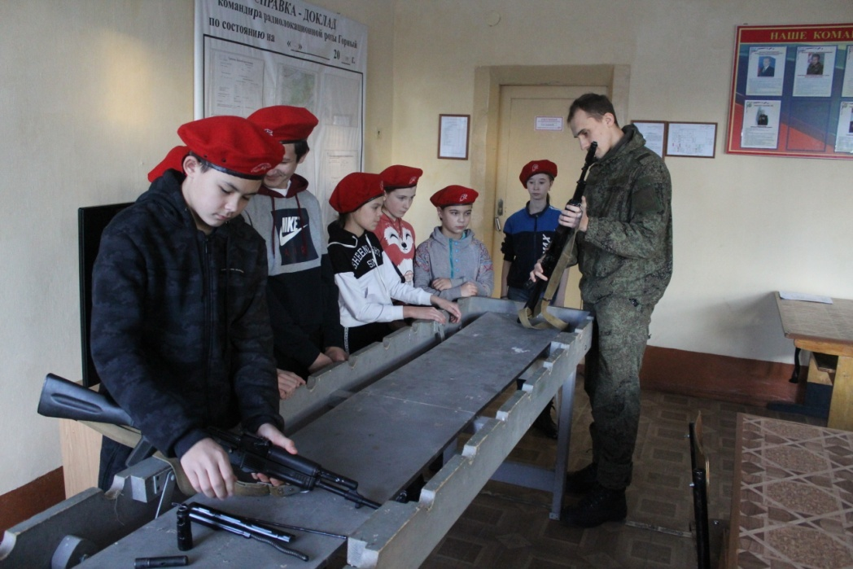

Slide 6
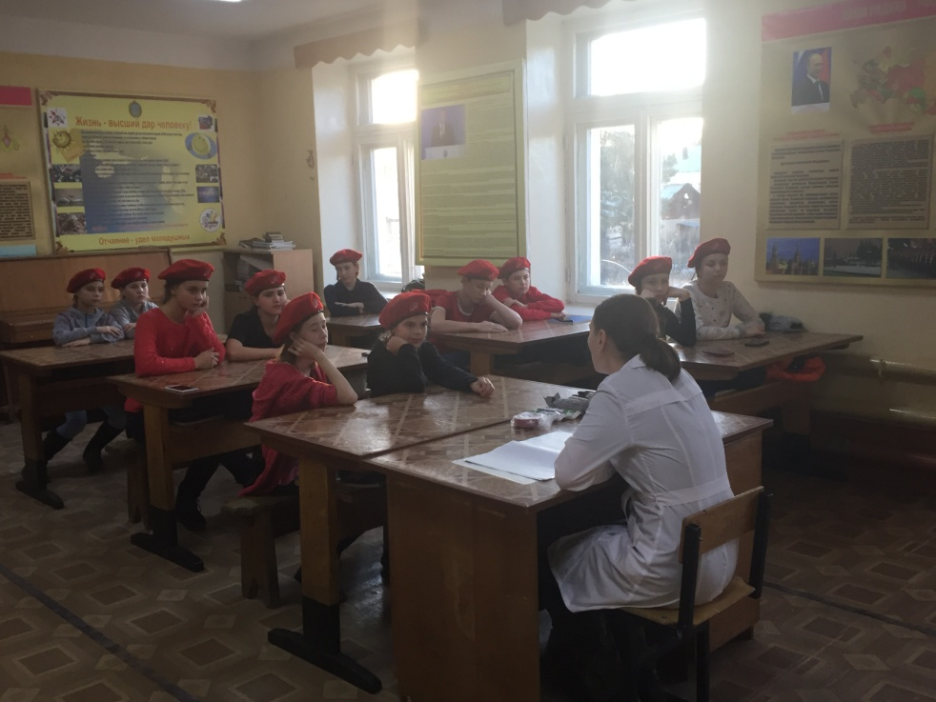
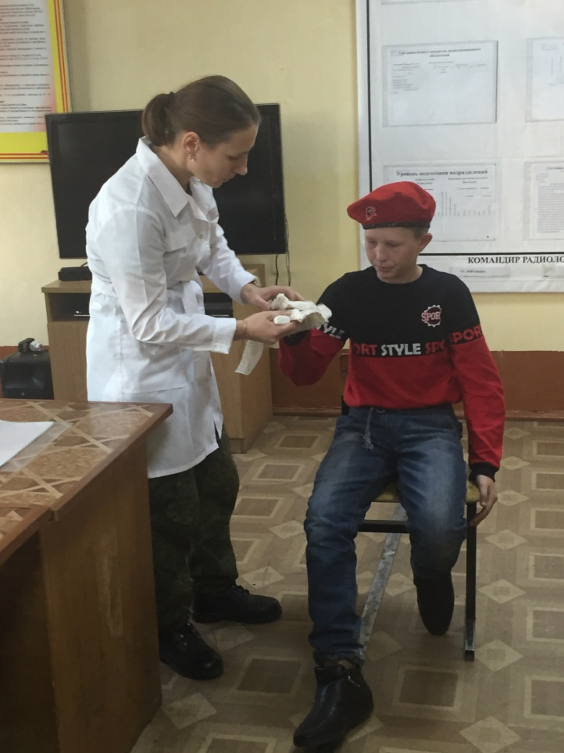
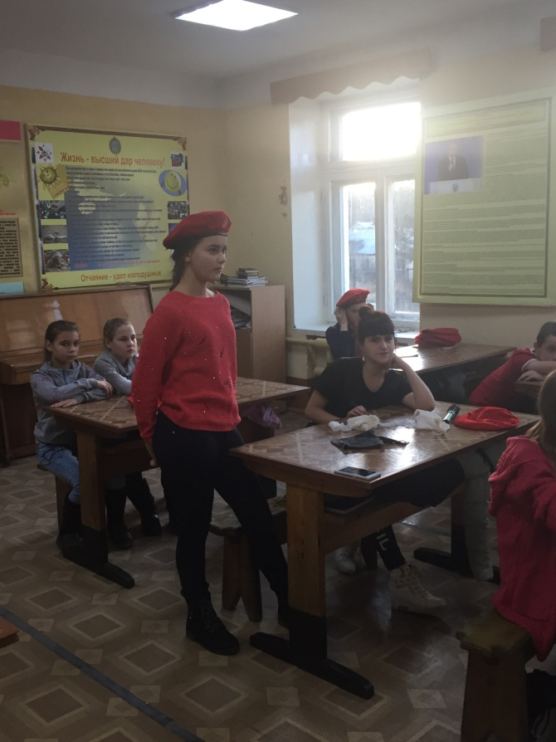

Slide 7
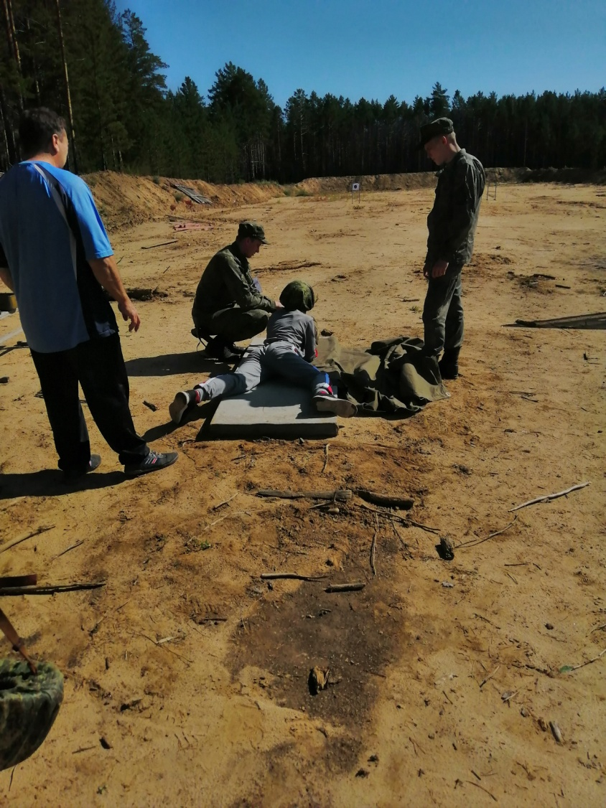
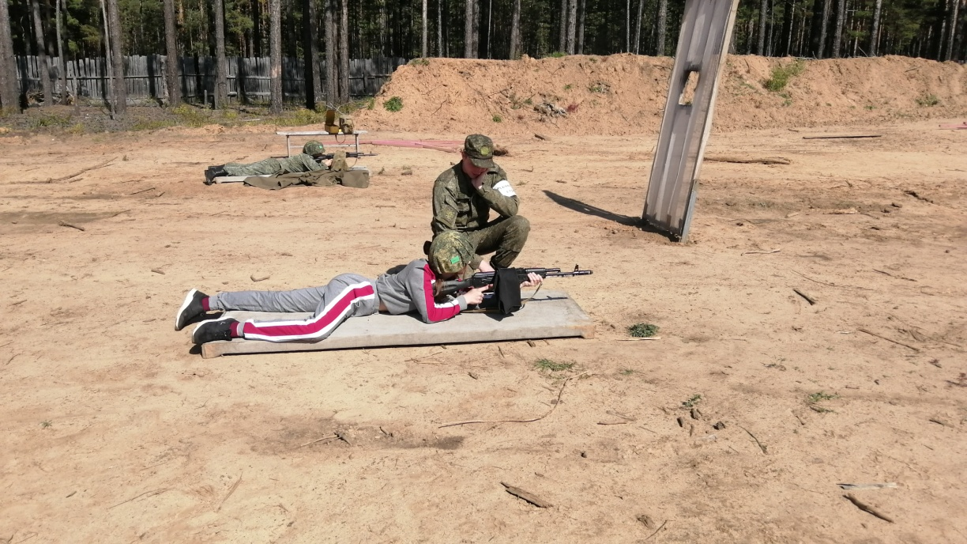
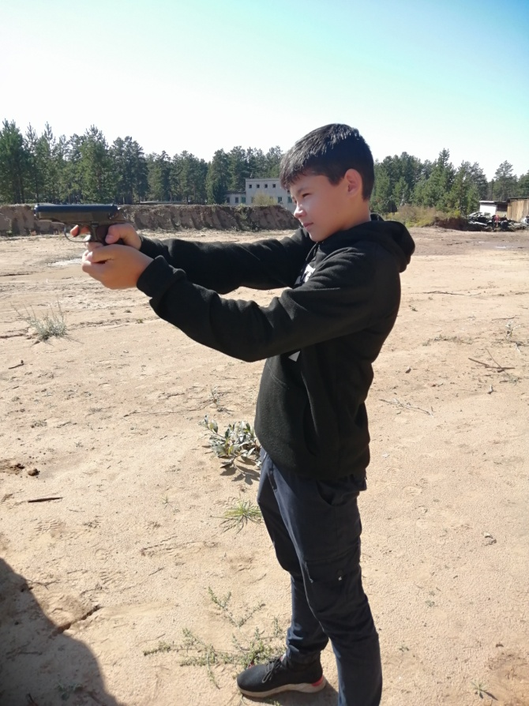

Slide 8
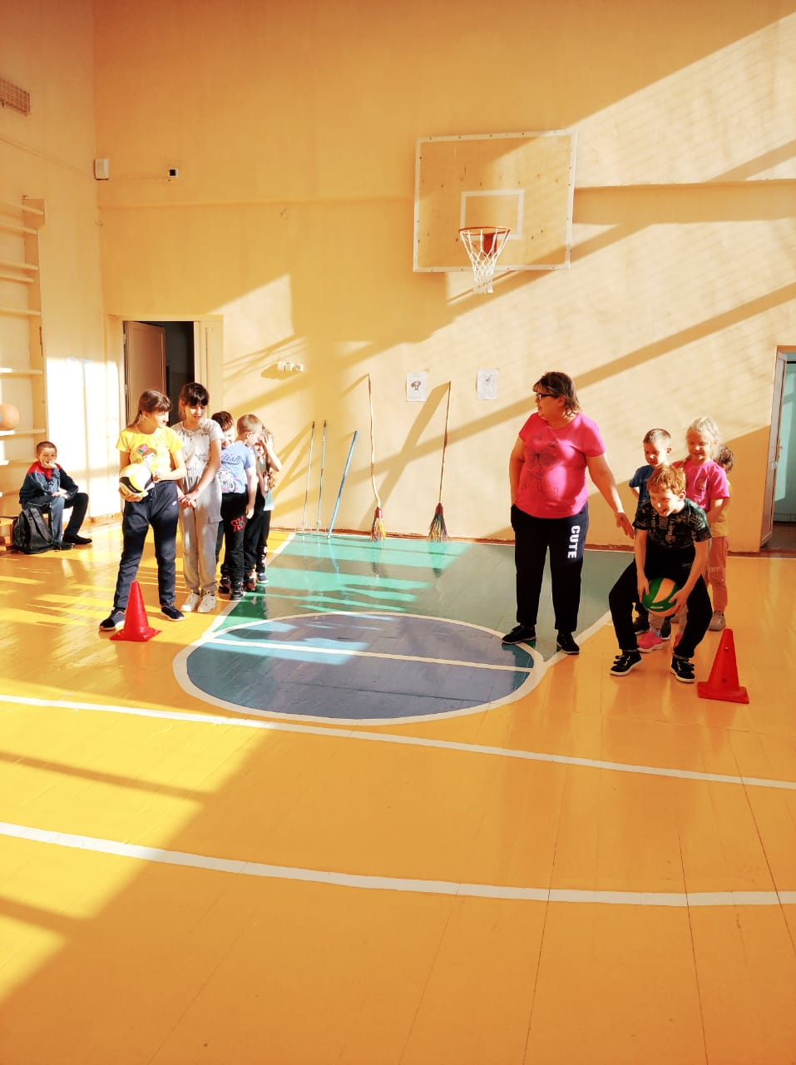
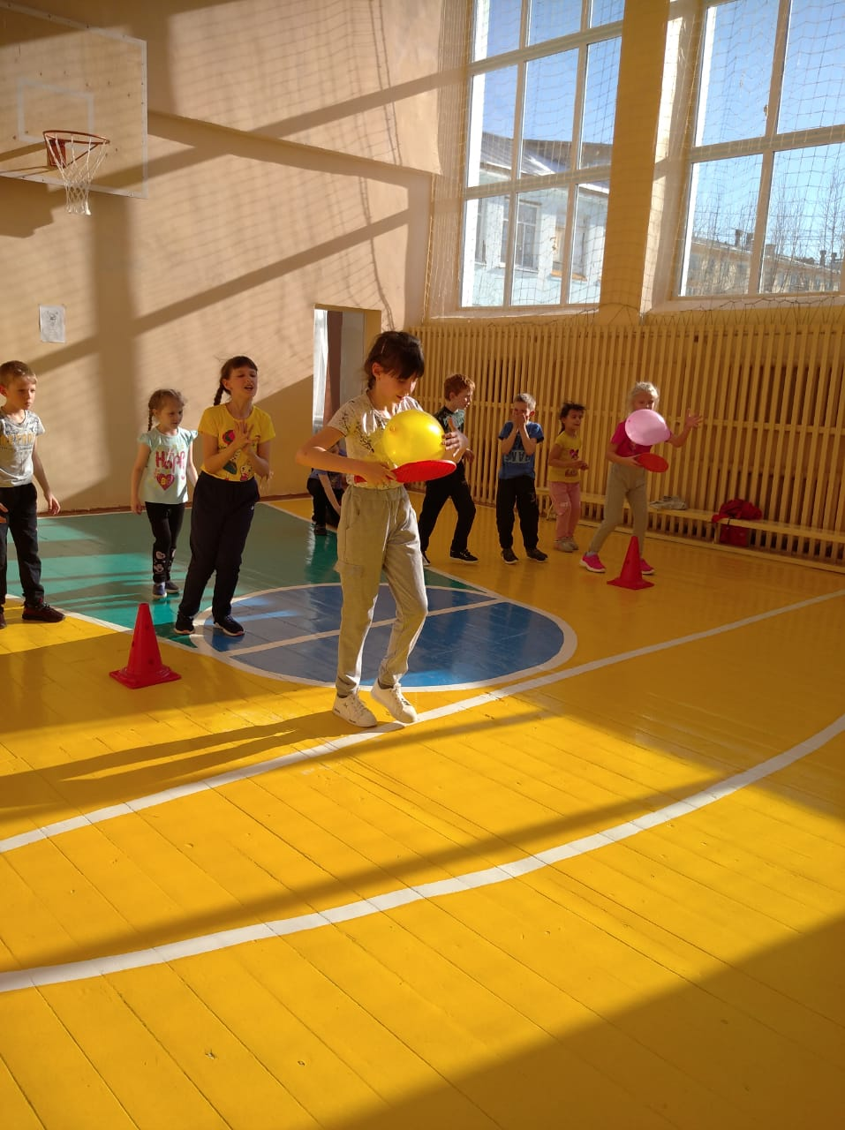

Slide 9
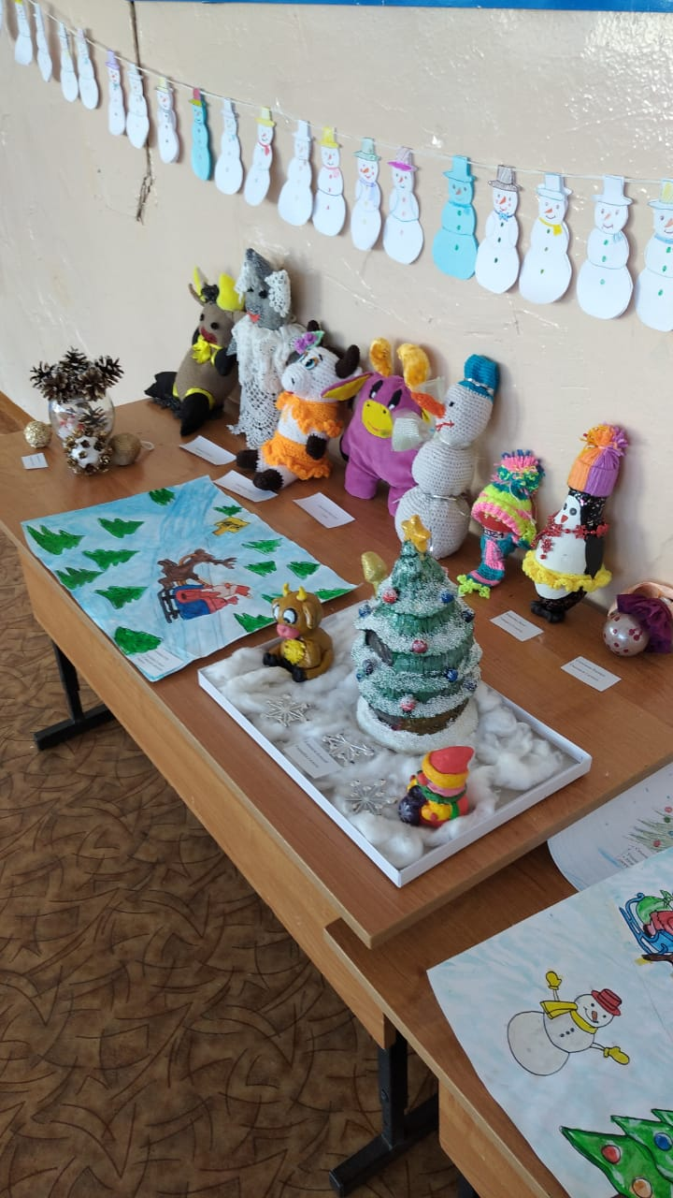
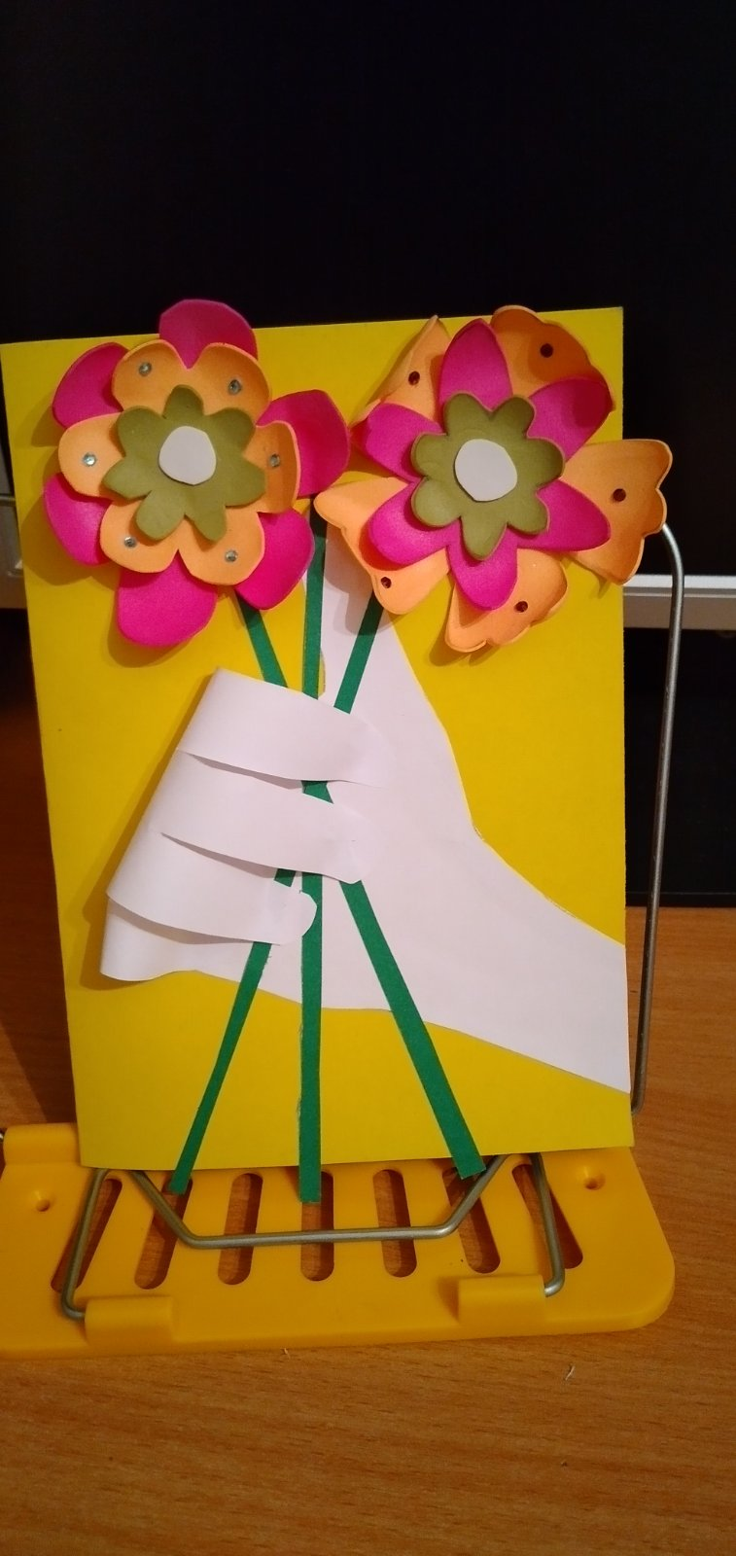
Художественная направленность.

Slide 10
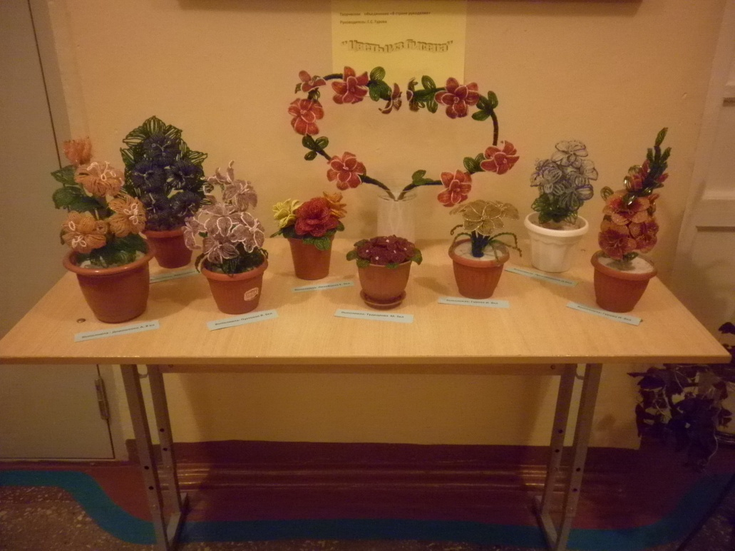
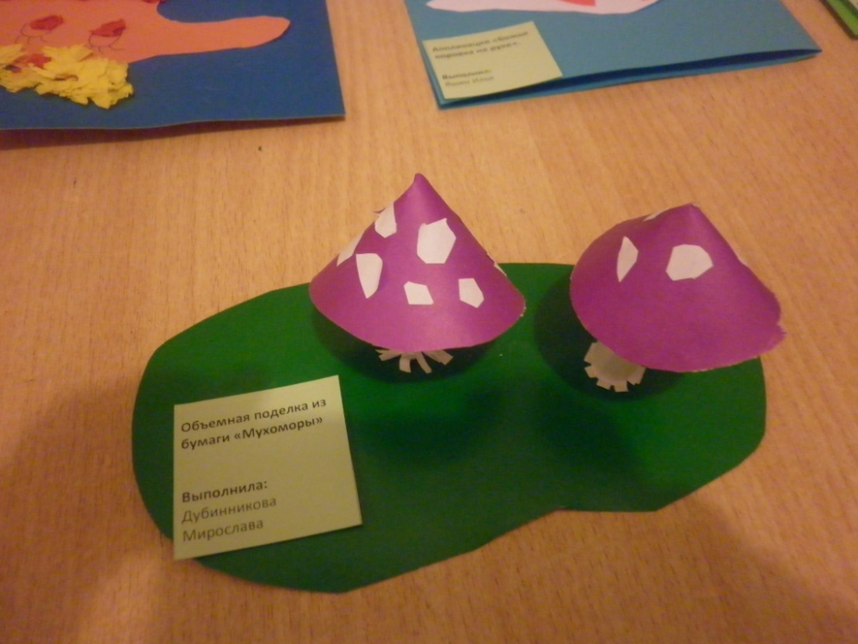

Slide 11

Туристско–краеведческое направление

Slide 12
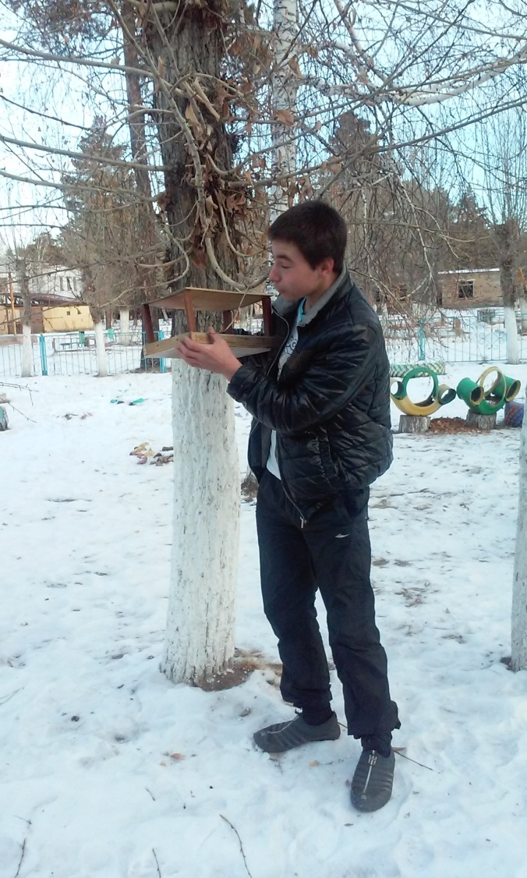
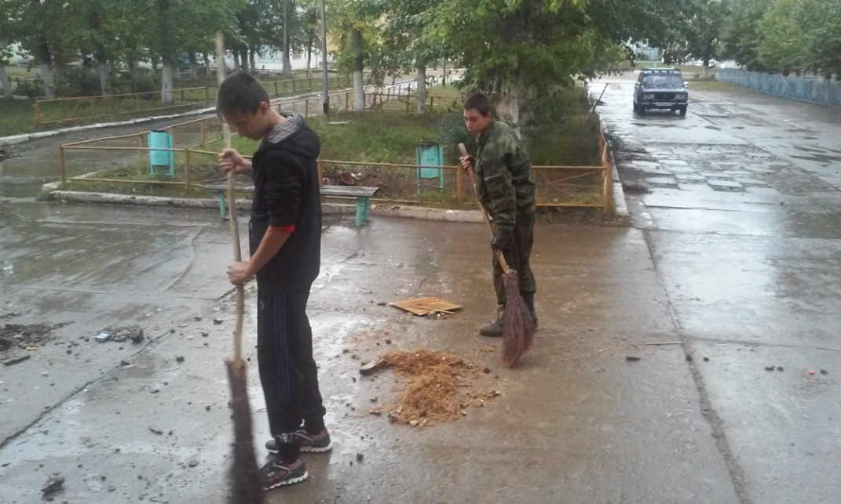
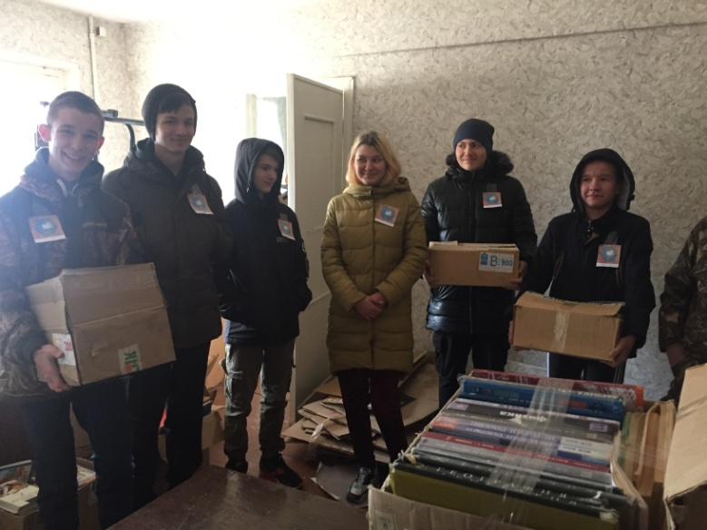
Социально-педагогическое

Slide 13
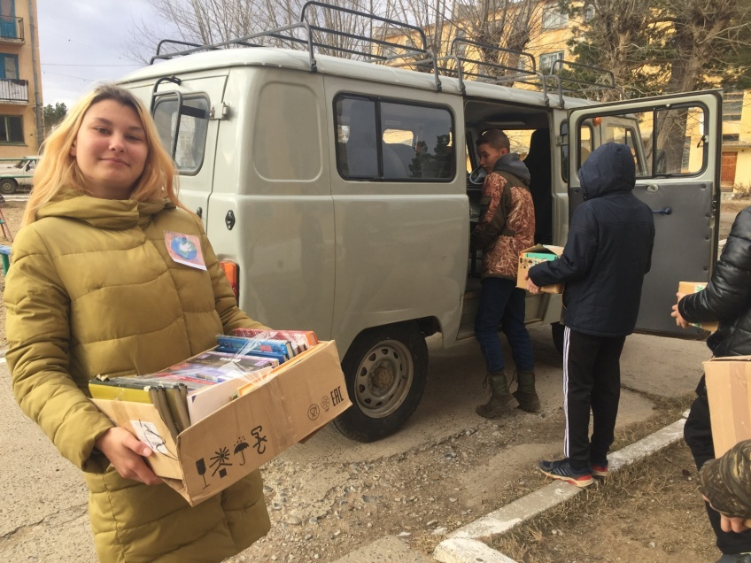
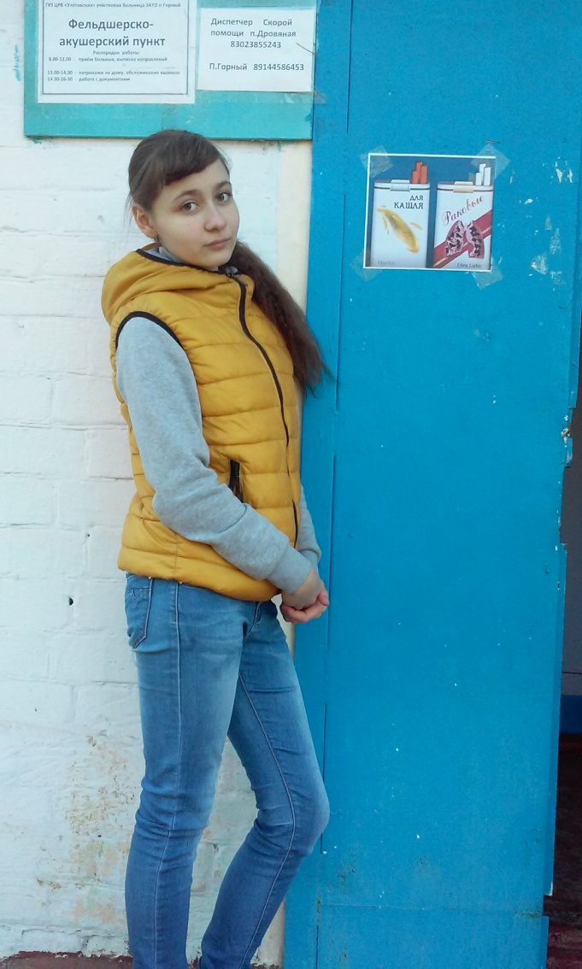
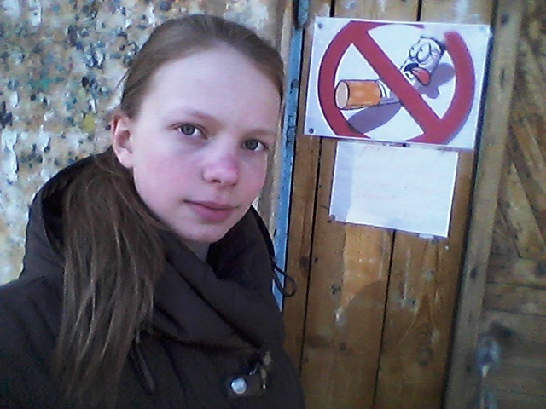

Slide 14
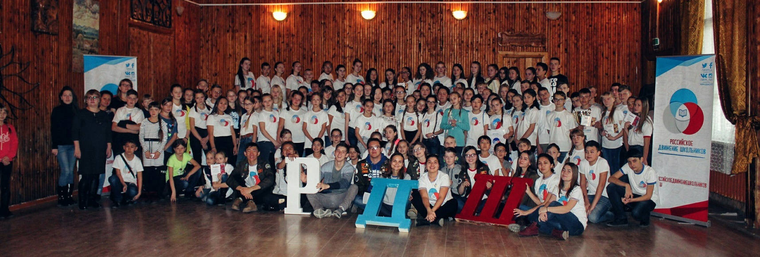
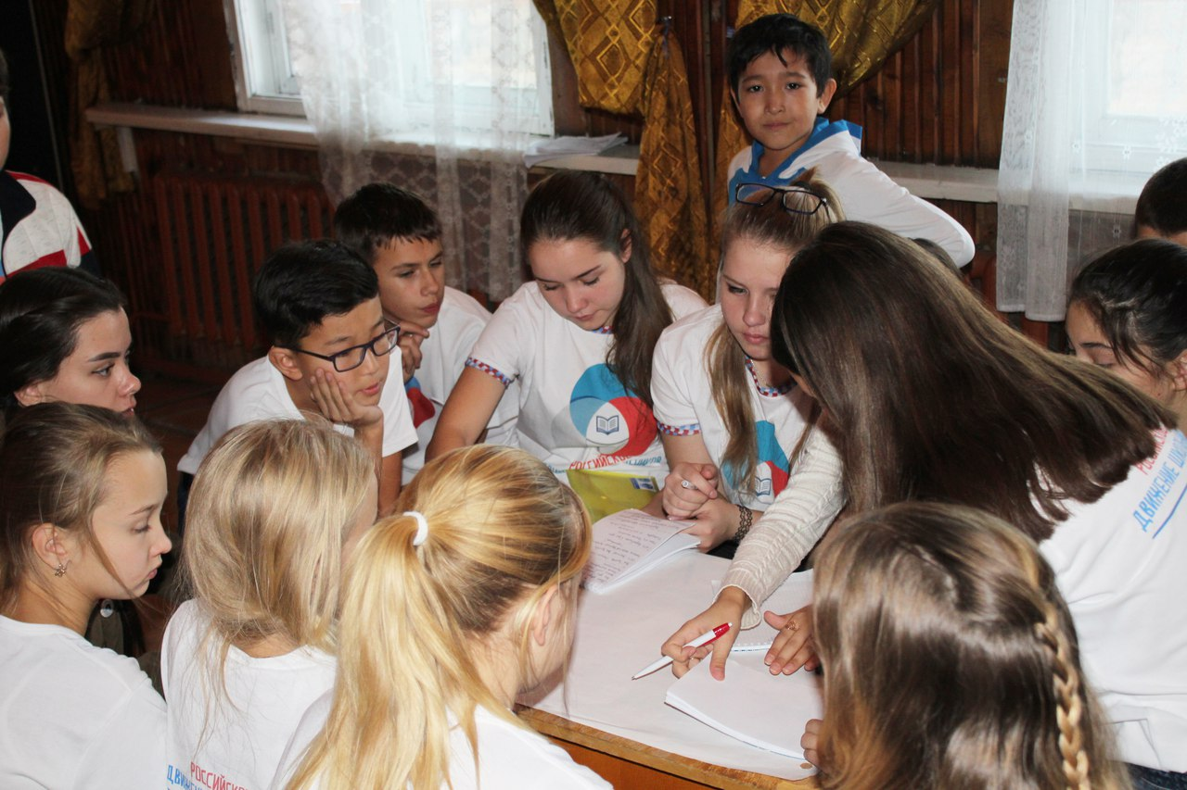

Slide 15
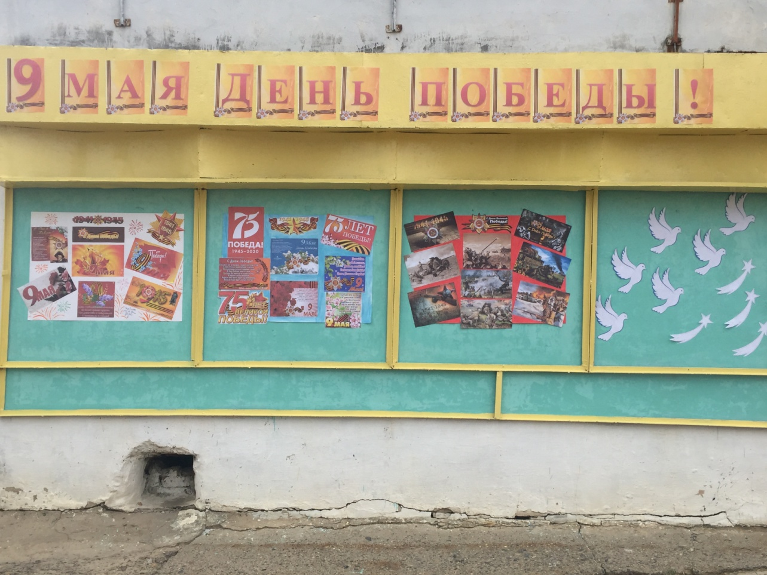
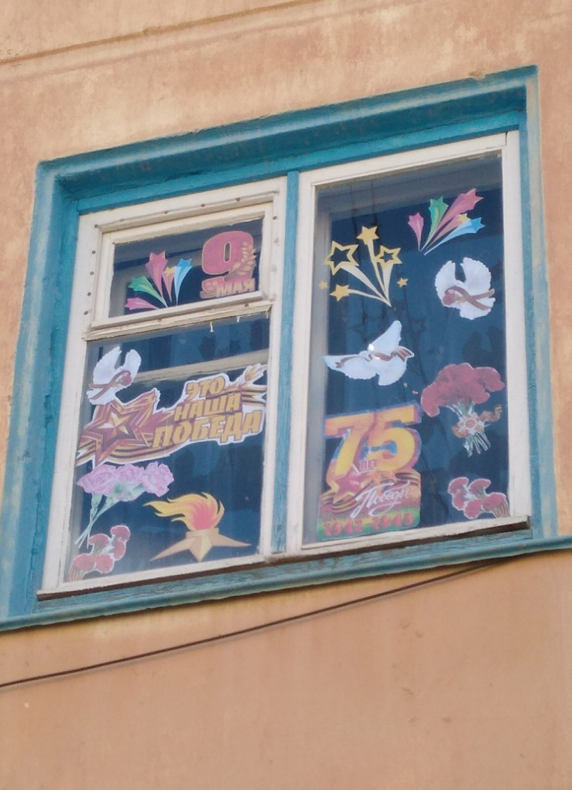
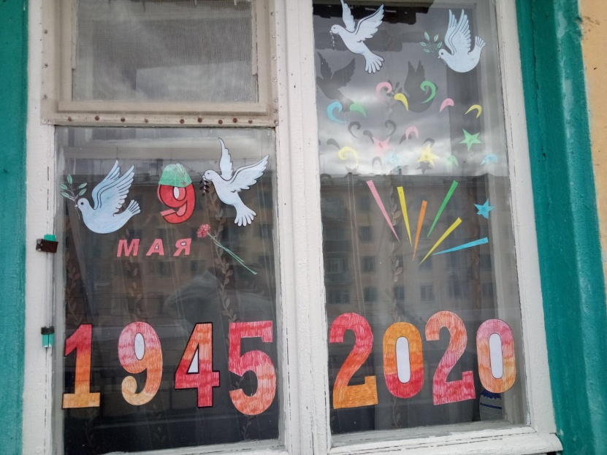

Slide 16
Благодарю за внимание

